Slide 1
Indicadores
Dutra/2023

Slide 2
Entendendo IF (fator de impacto)
Mostra a importância ou rank de uma revista em termos de citação em um dado período.
Nem sempre representam a qualidade da pesquisa. Seglen, P. O. (1997). Why the impact factor of journals should not be used for evaluating research. British Medical Journal, 314(7079), 498-502.
Principais
JCR – publica o JIF que é o ranking para a área de ciências, tecnologia e ciências sociais. Limitado as revistas do WOS - Clarivate
SCOPUS - Citescore, SJR e SNIP

Slide 3
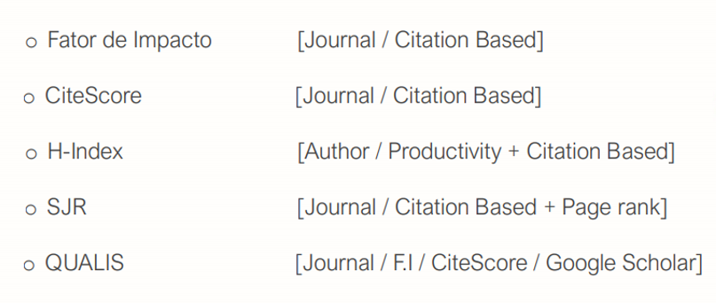
Métricas
Métricas
WOS
SCOPUS
SCOPUS

Slide 4
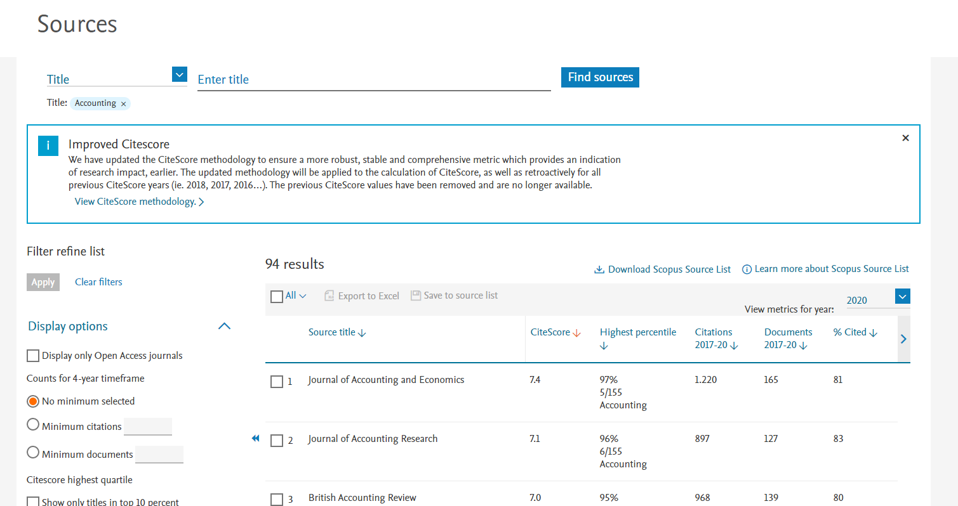
CiteScore - Scopus
Métricas
Scopus - Sources

Slide 5
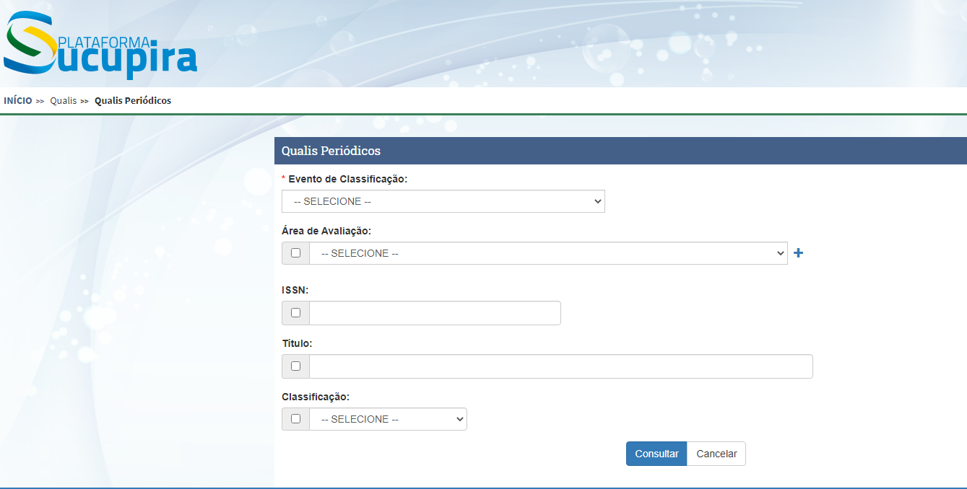
Qualis Capes
Métricas
Plataforma Sucupira (capes.gov.br)

Slide 6
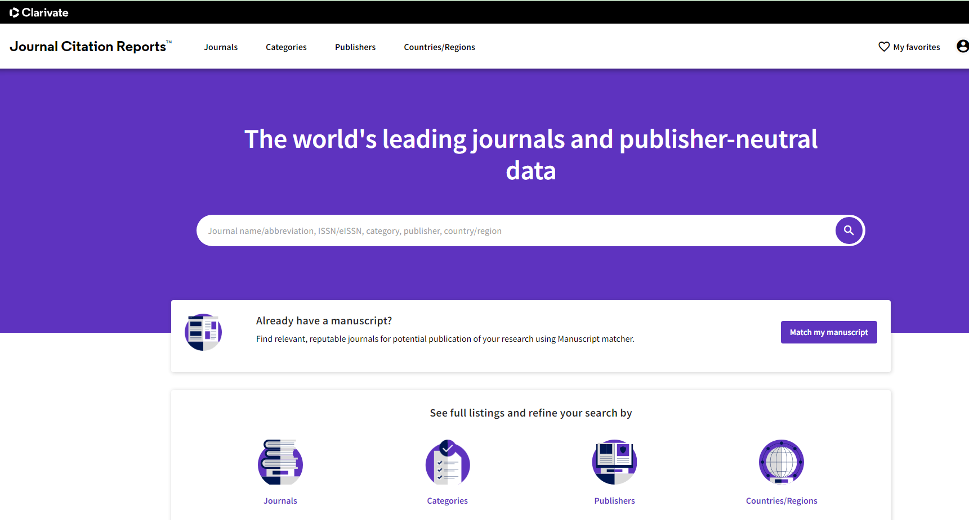
JCR – WOS – É um relatório com 2 indicadores (JIF e JCI)
Métricas
JIF (confunde com JCR – compara o impacto da citação de revistas em uma área de conhecimento ) e JCI (impacto em várias área de conhecimentos adjacentes)
https://jcr.clarivate.com/jcr/home?Init=Yes&SrcApp=IC2LS
https://jcr.clarivate.com/jcr/browse-journals

Slide 7
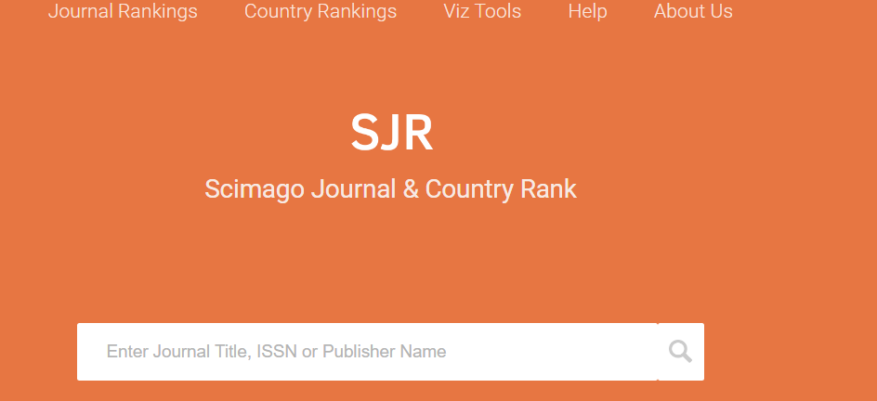
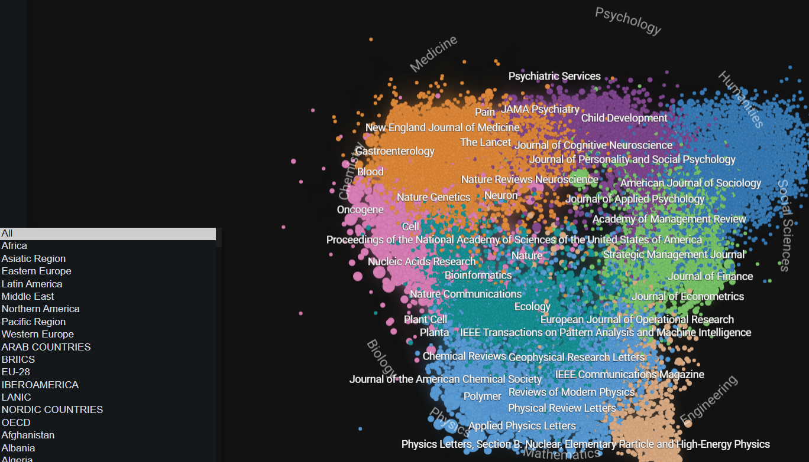
SJR- Scientific Journal Ranking – (da SCOPUS e mede prestígio)
Métricas
Scimago Journal & Country Rank (scimagojr.com)

Slide 8
Google Scholar
Métricas
scholar.google.com
O mais democrático, porém o mais duvidoso

Slide 9
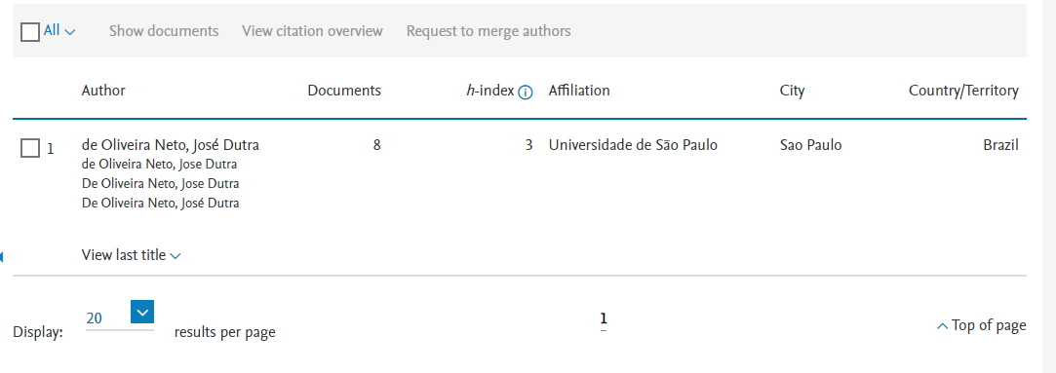
Indice h ou h-index
Métricas
O índice h, ou h-index, é uma proposta para quantificar a produtividade e o impacto de pesquisas individuais ou em grupos baseando-se nos artigos (papers) mais citados. Por exemplo, um pesquisador com h=6 tem 6 artigos publicados que receberam 6 ou mais citações.
Entrar no scopus
Pesquisar por autor. Exemplo: de Oliveira Neto, José Dutra
https://www.fclar.unesp.br/Home/Biblioteca/indice-h-scopus.pdf

Slide 10
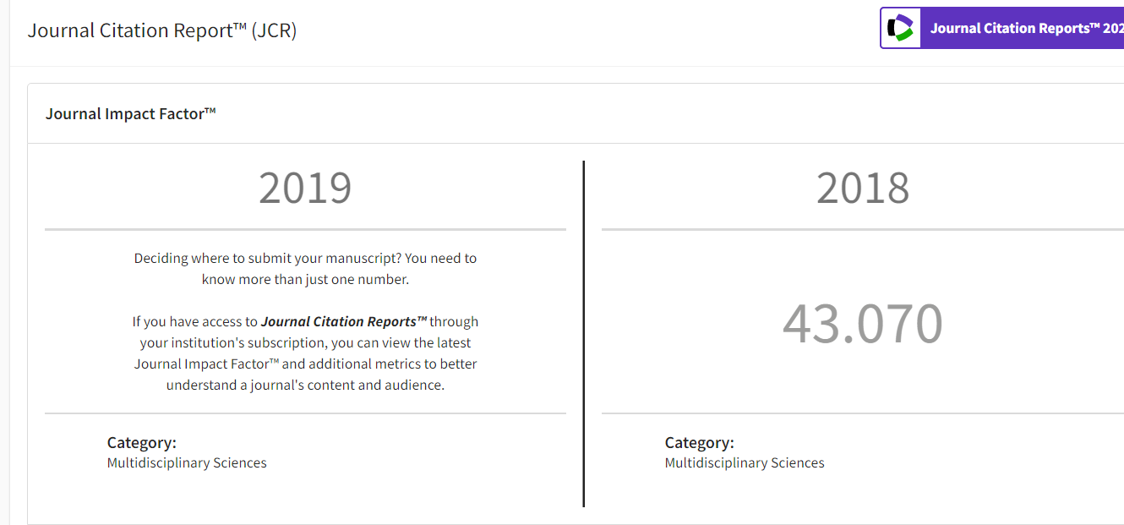
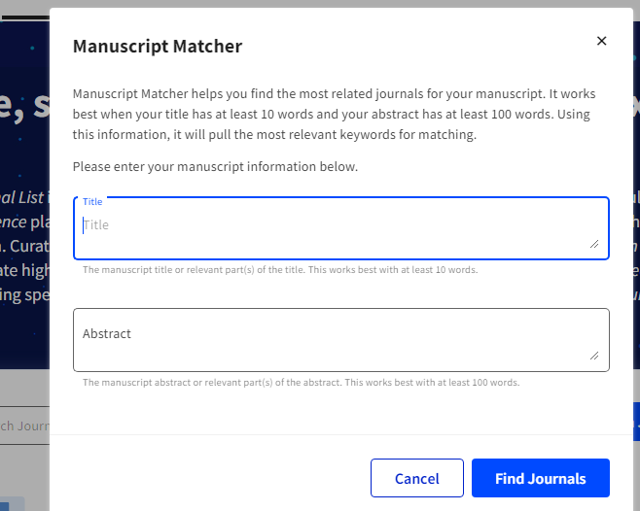
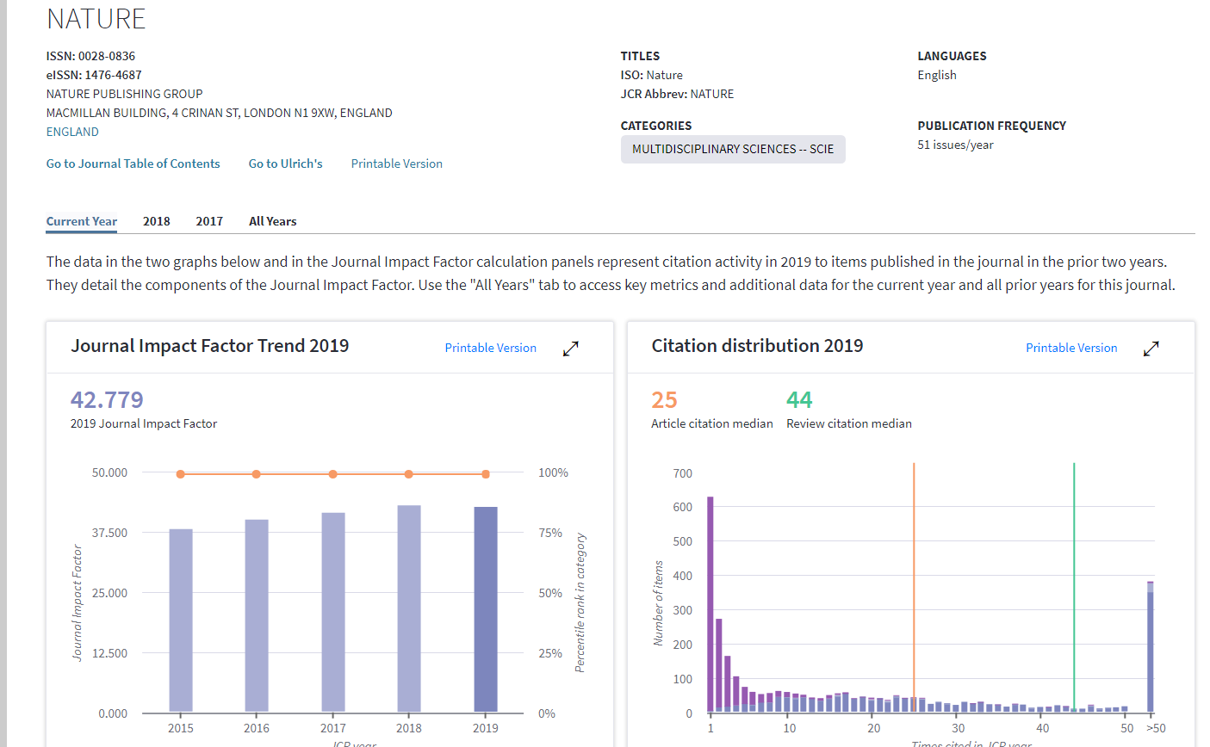
Procurar informação sobre um journal
Procurar um journal
https://mjl.clarivate.com/home (tem que logar)
Procurar revistas. View Profile page. Se tiver indicador, vai mostrar
Match manuscript (título ou resumo) – favor criar uma conta

Slide 11
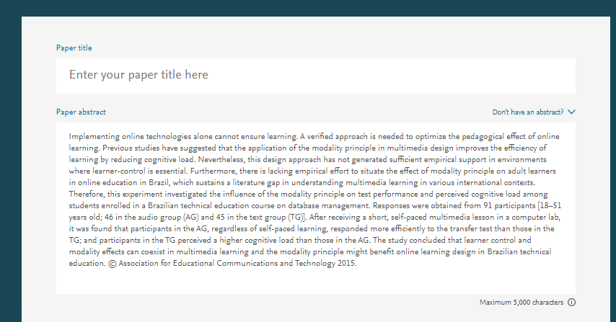
Procurar um Journal para seu resumo
Procurar um journal
https://journalfinder.elsevier.com/
Procura por título, resumo
Mostra % aceitação, fator de impacto tempo para decisão
This paper provides an overview of the perceptions held by 623 Colombian students and graduates regarding the learning of IFRS through a MOOC. Data was collected through an online survey and the results were examined via factor analysis. Three main factors were identified: perceived utility; design; and disadvantages. Using multivariate techniques, significant differences regarding gender were found among the respondents’ perceptions, women holding a more positive opinion towards learning IFRS via a MOOC. A logit model was implemented to determine how these factors could forecast the demand for an IFRS MOOC by respondents. The research findings deliver interesting insights, especially for researchers and providers of academic offerings in accounting education. This research enables the identification and further prediction of the most relevant features within an IFRS MOOC, considering the context of Southern American countries like Colombia where the training of IFRS via MOOC is not currently widespread.

Slide 12
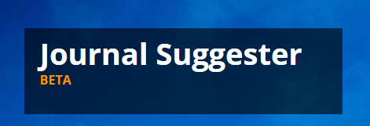
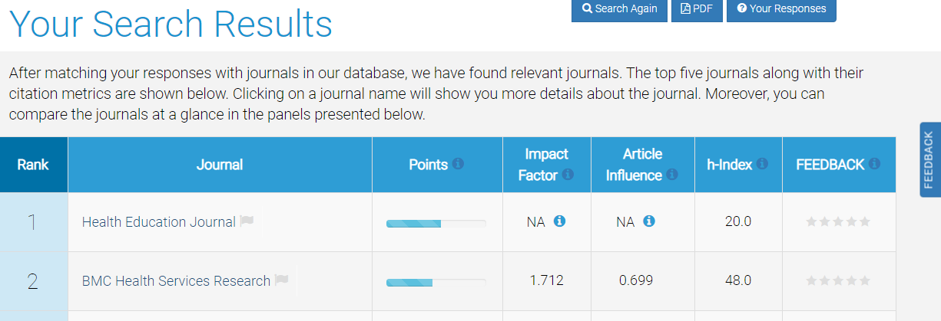
Achar um journal? opções
Procurar um journal
https://app.findmyjournal.com/
https://journalfinder.wiley.com/
Taylor & Francis Journal Suggester (taylorandfrancis.com)

Slide 13
Confirme se o escolhido é uma Revista Predatória – Se estiver, tome cuidado!
Journal predatório - cuidado
Confira Beall’s List:
https://beallslist.net/#update

